Slide 1
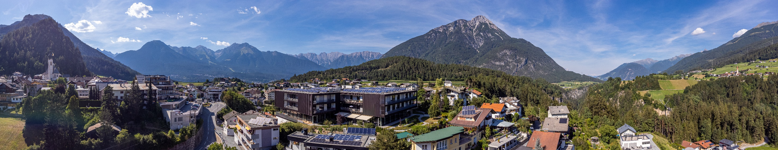
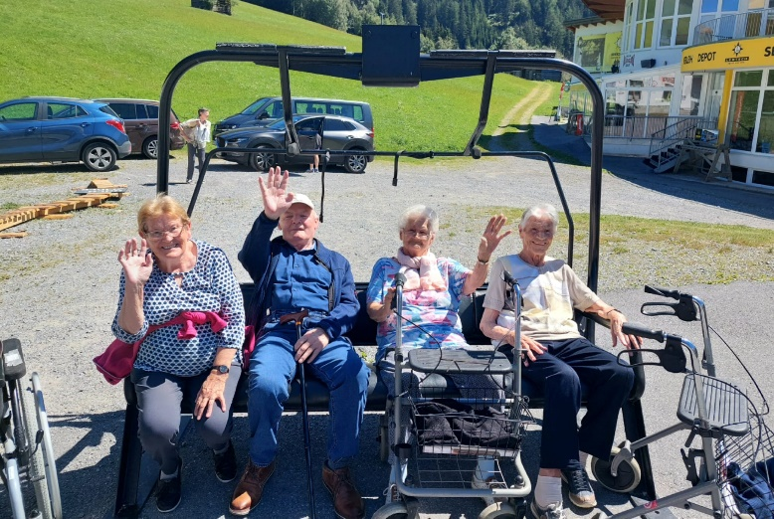

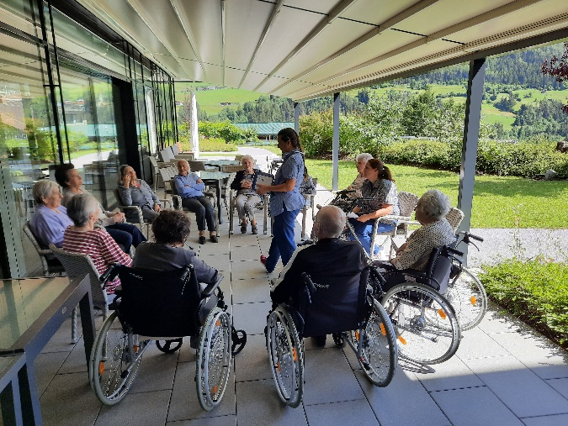
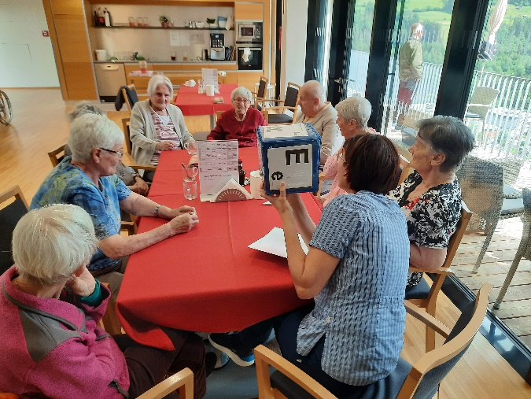
Workshop 1
Gut vorbereitet ins Pflegeheim
6.7.2024 10:15-11:45 Uhr

Slide 2
Begrüßung und Vorstellung
DGKP Sandra Neurauter
Demenz Nurse
Dipl. Aromafachberaterin
Dipl. Kräuterpädagogin
DGKP Sabrina Neuner
Demenz Nurse
basales und mittleres Pflegemanagement
Dipl. Aromapraktikerin
Ernährungstrainerin

Slide 3
Stellen Sie sich vor, sie sind an Demenz erkrankt und ziehen nun in ein Pflegeheim ein…

Slide 4
Was ist für Sie als Betroffener wichtig, um gut im Pflegeheim anzukommen und sich zuhause zu fühlen?

Slide 5
Welche Vorkehrungen können Sie – als Angehöriger – treffen, um ein sanftes Ankommen zu ermöglichen?

Slide 6
Vor dem Einzug…

Slide 7
Pflegegeldbeantragung (Mindestanforderung Pflegestufe 3)
Erwachsenenvertretung –Vorsorgevollmacht
Anmeldung im Pflegeheim (Restliche Formulare über´s Pflegeheim)
Ungeplante Aufnahmen vom Krankenhaus ins Pflegeheim (leider sehr wenig Vorbereitungszeit). Organisation durch Entlassungsmanagement Pflege im Krankenhaus
Ist zu Hause alles geregelt? (Testament, Übergabe, Bankgeschäfte)

Slide 8
Schon lange vorher viele offene und ehrliche Gespräche innerhalb der Familie MIT dem Betroffenen führen
Alternativen möglich? (Wohnung adaptieren, Hausnotruf, familiäres Netzwerk ausweiten, Nachbarschaftshilfe, HKP, 24h-Pflege, Tagesbetreuung, Kurzzeitpflege)
Heimbesichtigung, Besuch im Heim-Cafe´, bei Veranstaltungen im Pflegeheim dabei sein -> dadurch entwickelt der Betroffene Akzeptanz
Über Struktur des Heimes informieren (Beschäftigungs- und Betreuungsangebot)

Slide 9
Der Einzug…

Slide 10
Zimmer wohnlich, mit vielen persönlichen Gegenständen gemeinsam einrichten. (Möbel, Bilder, Pölster, Bettwäsche, eigenen Lehnstuhl, Radio, TV, schöne Kleidung und Wohlfühlkleidung, eigene Toilettenartikel).
„den Geruch von ZU HAUSE mitbringen“
Alles was dem Betroffenen wichtig war, gehört mit auf die „letzte Reise“.
Häufige Besuche, Spaziergänge, den Betroffenen motivieren an Betreuungsangeboten teilzunehmen.
Sich Zeit nehmen und dem Betroffenen Zeit geben (Vergleichbar mit Kinderkrippeneingewöhnung)

Slide 11
… nach dem Einzug

Slide 12
Weiterhin Besuche durch Familie und Freunde
Bewohner auch mal zum Essen nach Hause einladen oder mit zu Ausflügen nehmen
Auch Urlaube sind möglich
Bei Arztbesuchen begleiten
Immer wieder für neue Kleidung sorgen
Mit dem Pflegepersonal im Austausch bleiben

Slide 13
Für uns am Wichtigsten… die Biografie

Slide 14
Was ist eine Biografie?
Warum ist sie für uns so wichtig?
Wann wird eine Biografie erstellt?
Wer erstellt sie?
Was soll eine Biografie enthalten?

Slide 15
Eckpunkte einer Biografie
Name ev. Kosename, lediger Name
Namen der Eltern (Bezugspersonen)
Geburtsort, -datum, Umstände, Geburtstraumen
Beruf der Eltern, nebenberufliche Tätigkeiten
Geschwister, Lieblingsgeschwister, verstorbene Geschwister
Schulausbildung, Beruf, Wehrdienst
Eheschließung, Kinder und deren Namen

Slide 16
Eckpunkte einer Biografie
Hobbies, Tiere , Sport, Kultur
Wo und unter welchen Umständen aufgewachsen?
Vater/Mutterbindung – Krieg/Nachkriegszeit
Stand in der Gesellschaft (Bauern, Geschäftsleute,…)
Rolle als Kind, Vater- oder Mutterersatz, Geld verdienen und zu Hause abliefern
Essenvorlieben und –abneigungen

Slide 17
Eckpunkte einer Biografie
Einschneidende Erlebnisse (Krieg, Tod eines geliebten Menschen, Unfall, Verlust von Hab und Gut, Scheidung, Krankheiten)
Was verbindet man mit positiven Gefühlen (zB Strand, Wald, Vogelgezwitscher, röhren der Hirsche, Froschquaken,…)
Duftbiografie (Duftvorlieben und –abneigungen)
Urlaube

Slide 18
Du kannst dem Leben nicht mehr Tage geben, aber jedem Tag mehr Leben!
Einer unserer Grundsätze im Pflegezentrum Pitztal

